Slide 1
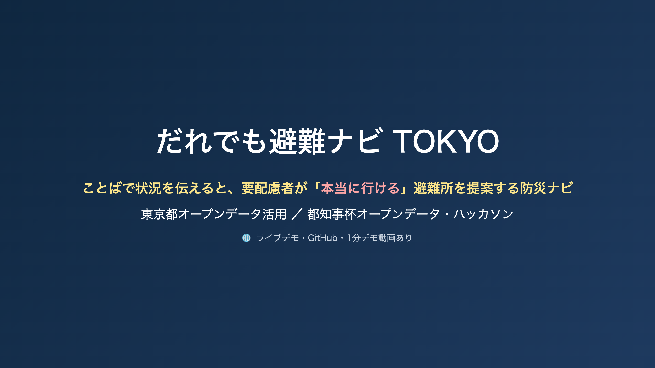
Notes:
Marp スライド（HTML/PDF出力）。テーマ・ローカル画像許可・絵文字ネイティブ表示は marp.config.mjs に集約。 ビルド(Marp CLIは依存に含めずnpxで実行): npx -y @marp-team/marp-cli@4.3.1 docs/slides.md -c marp.config.mjs -o docs/slides.html npx -y @marp-team/marp-cli@4.3.1 docs/slides.md -c marp.config.mjs -o docs/slides.pdf --pdf

Slide 2
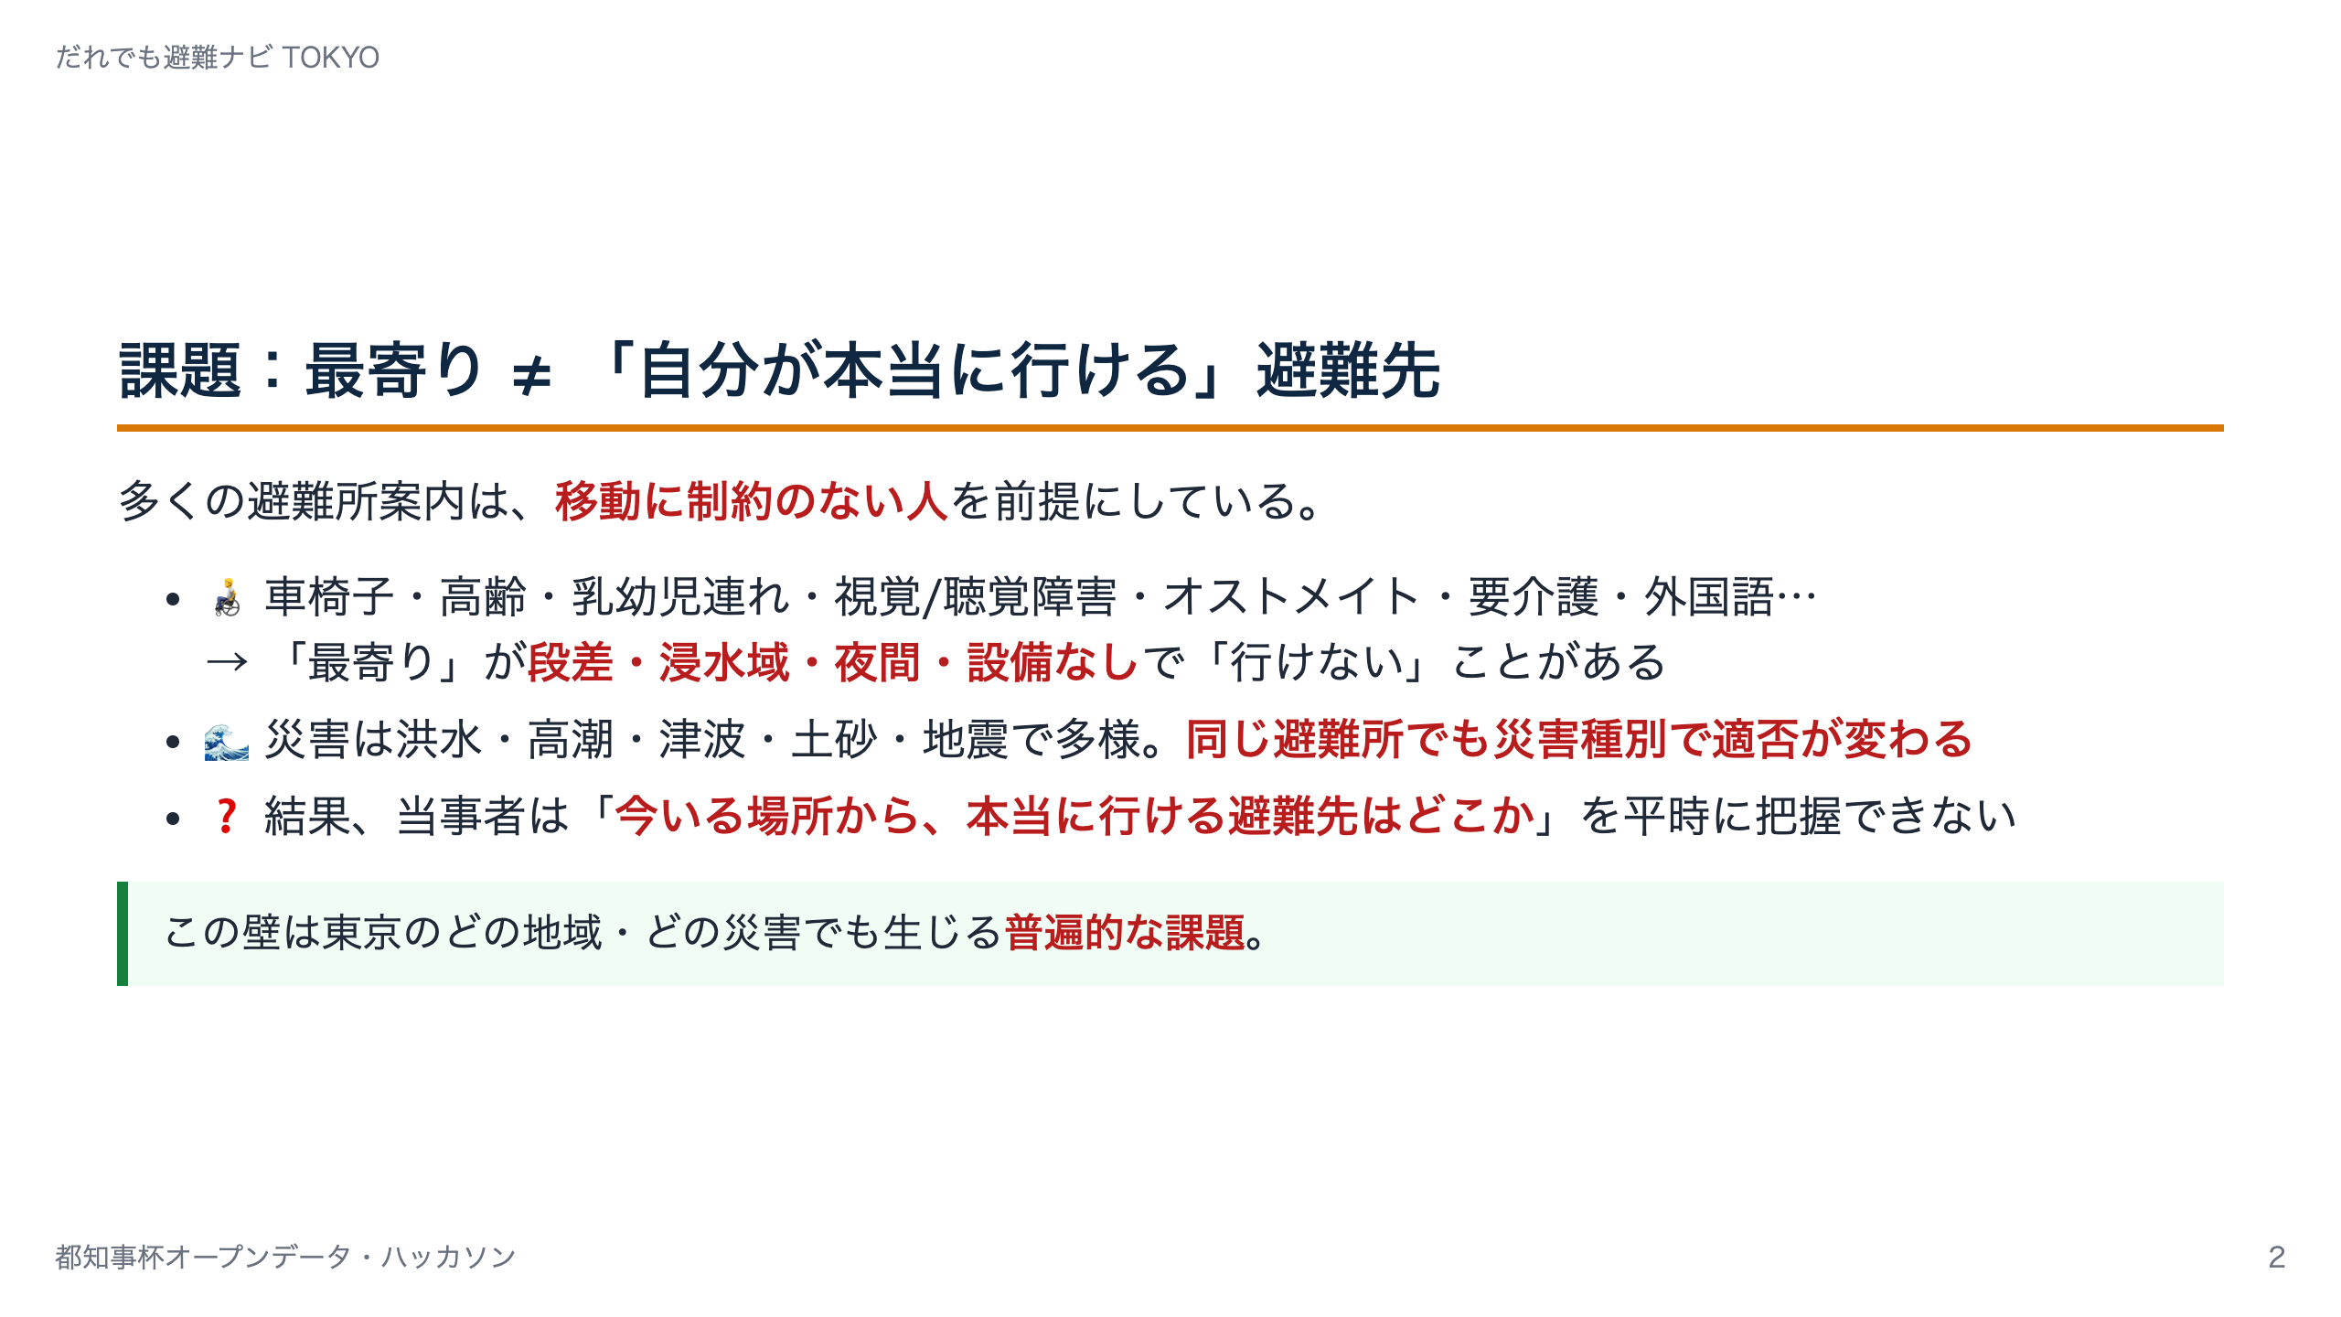

Slide 3
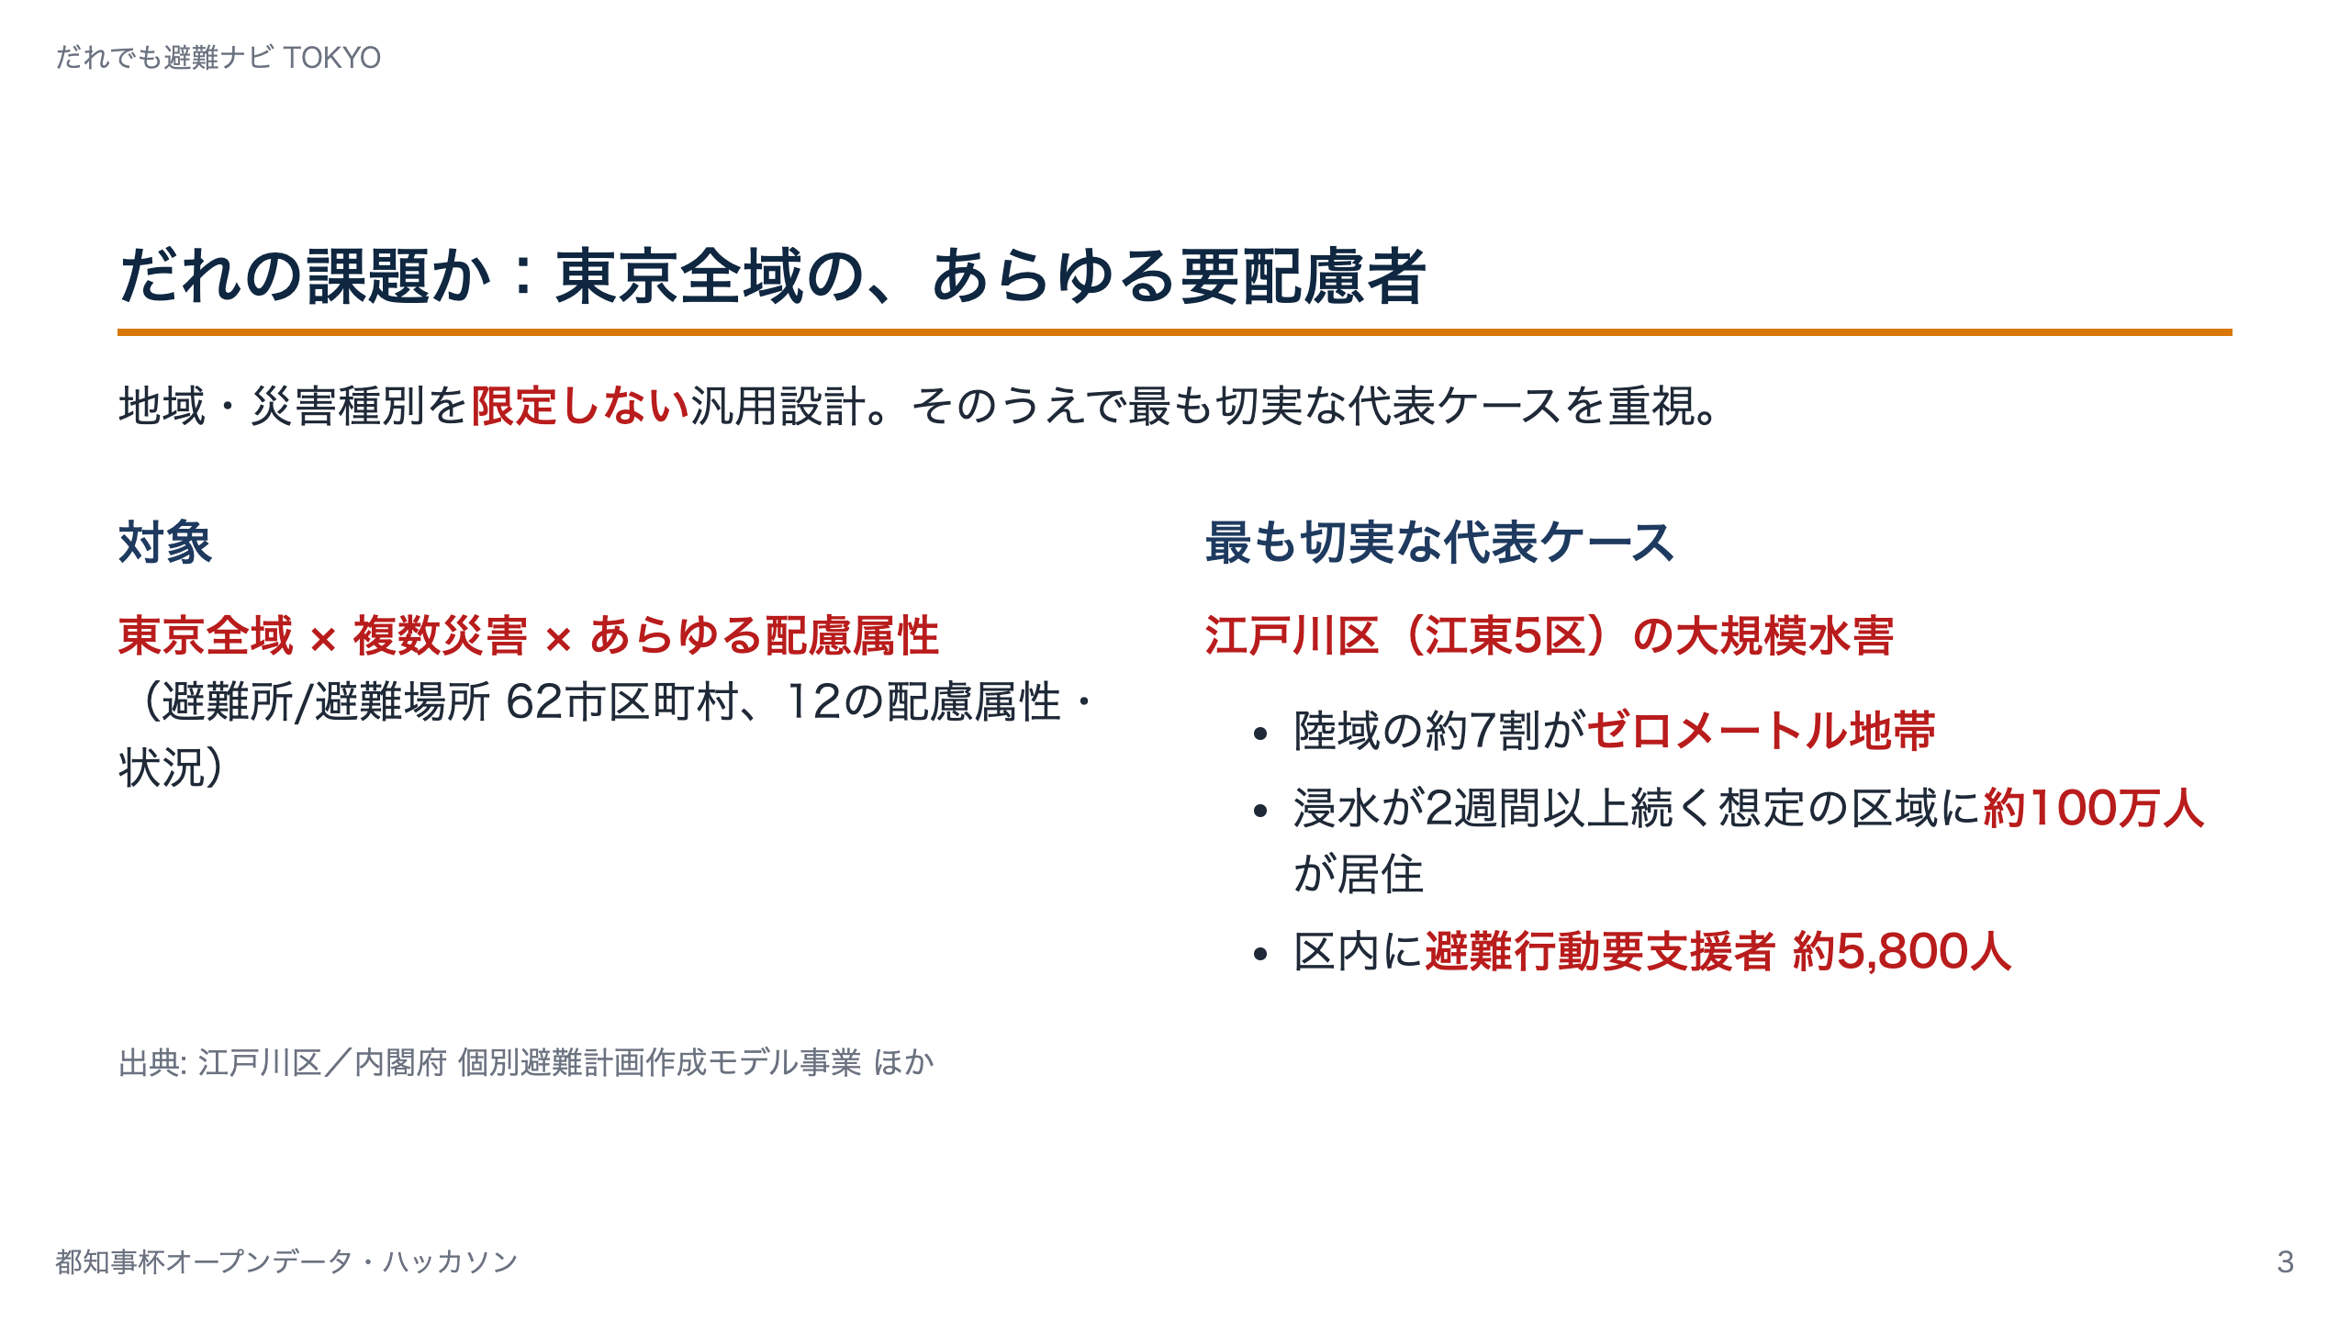

Slide 4
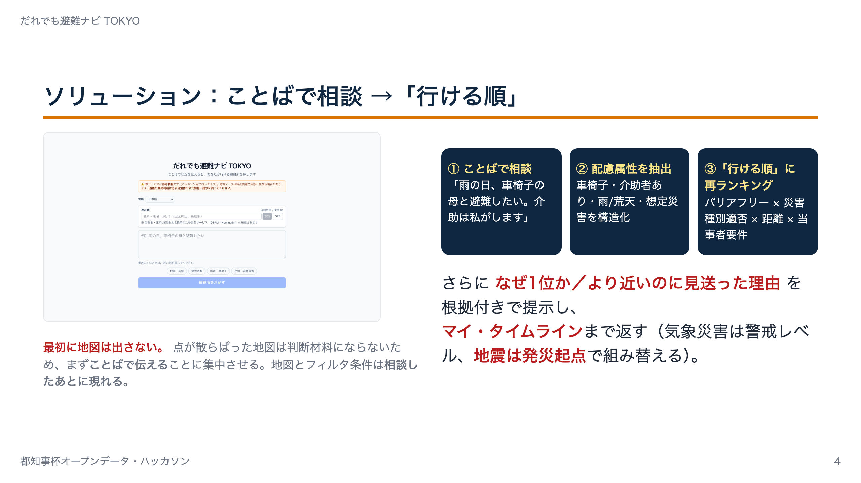

Slide 5
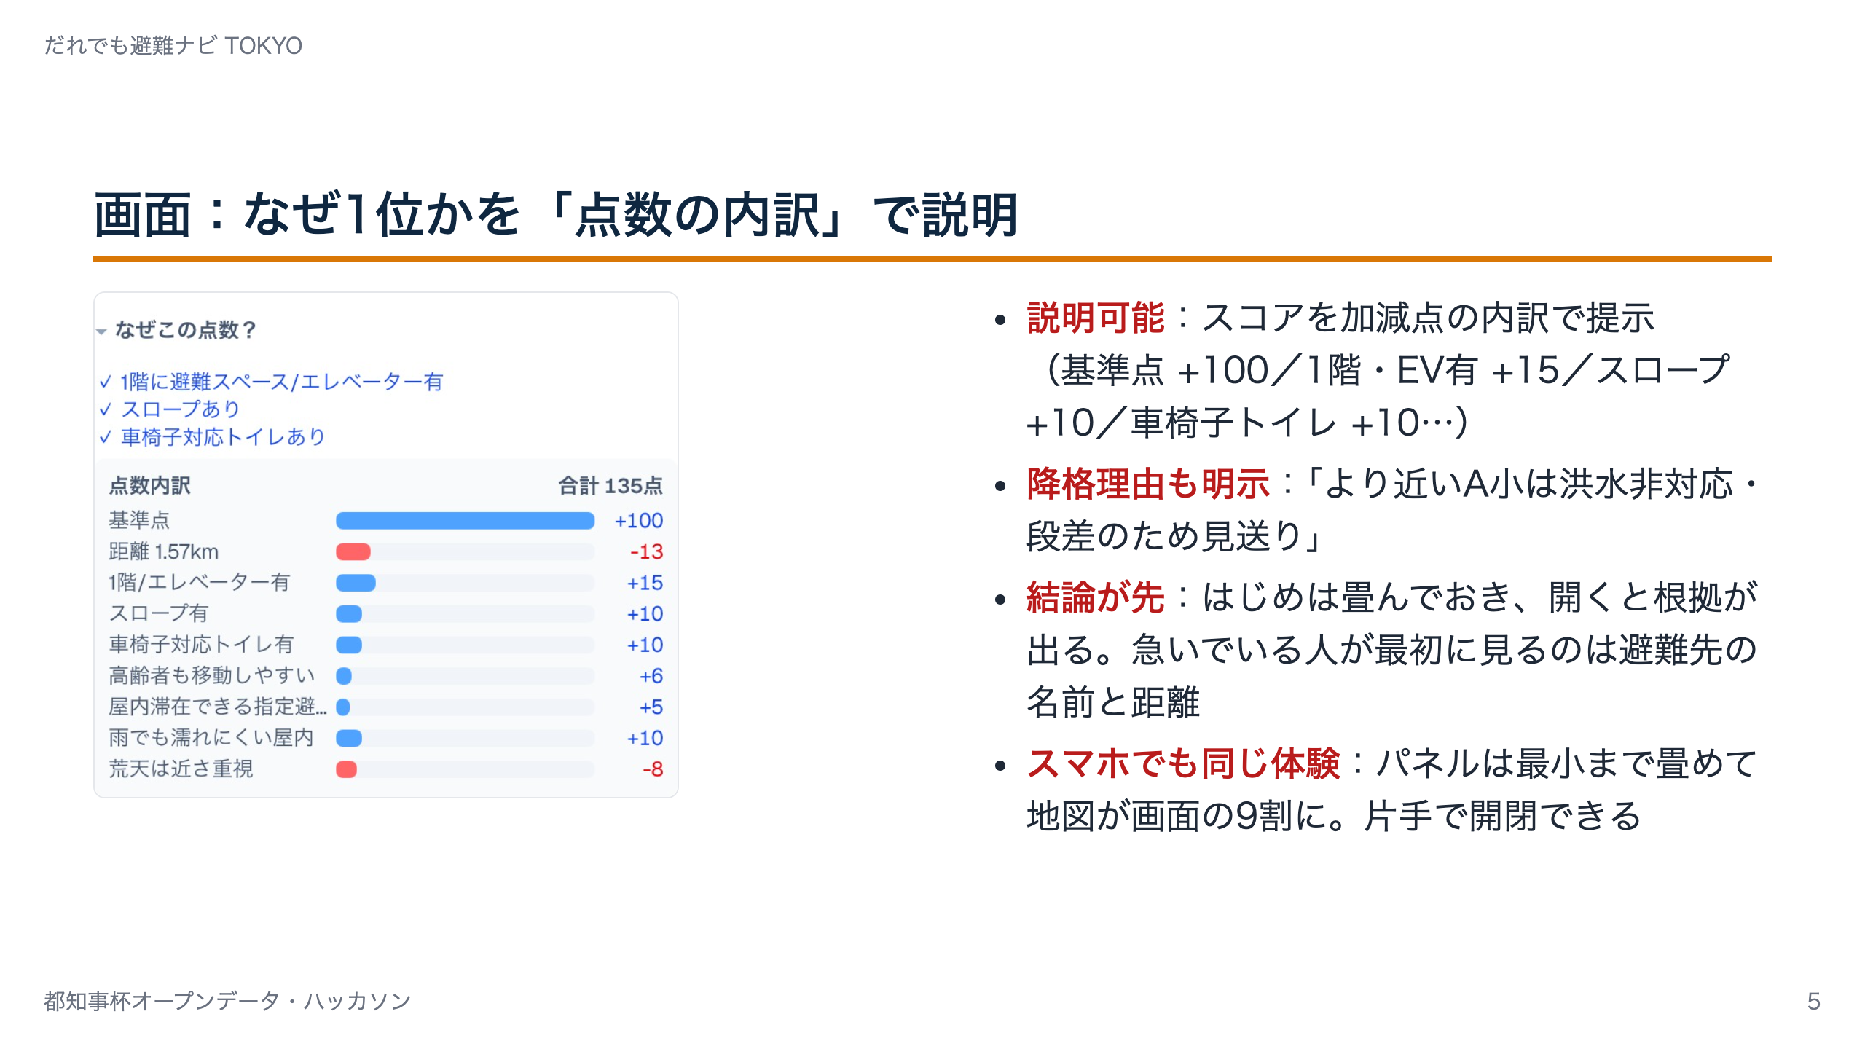

Slide 6
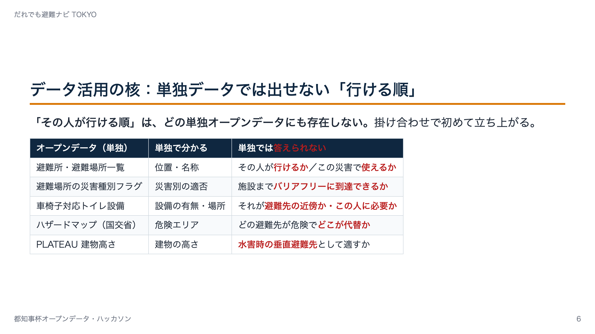

Slide 7
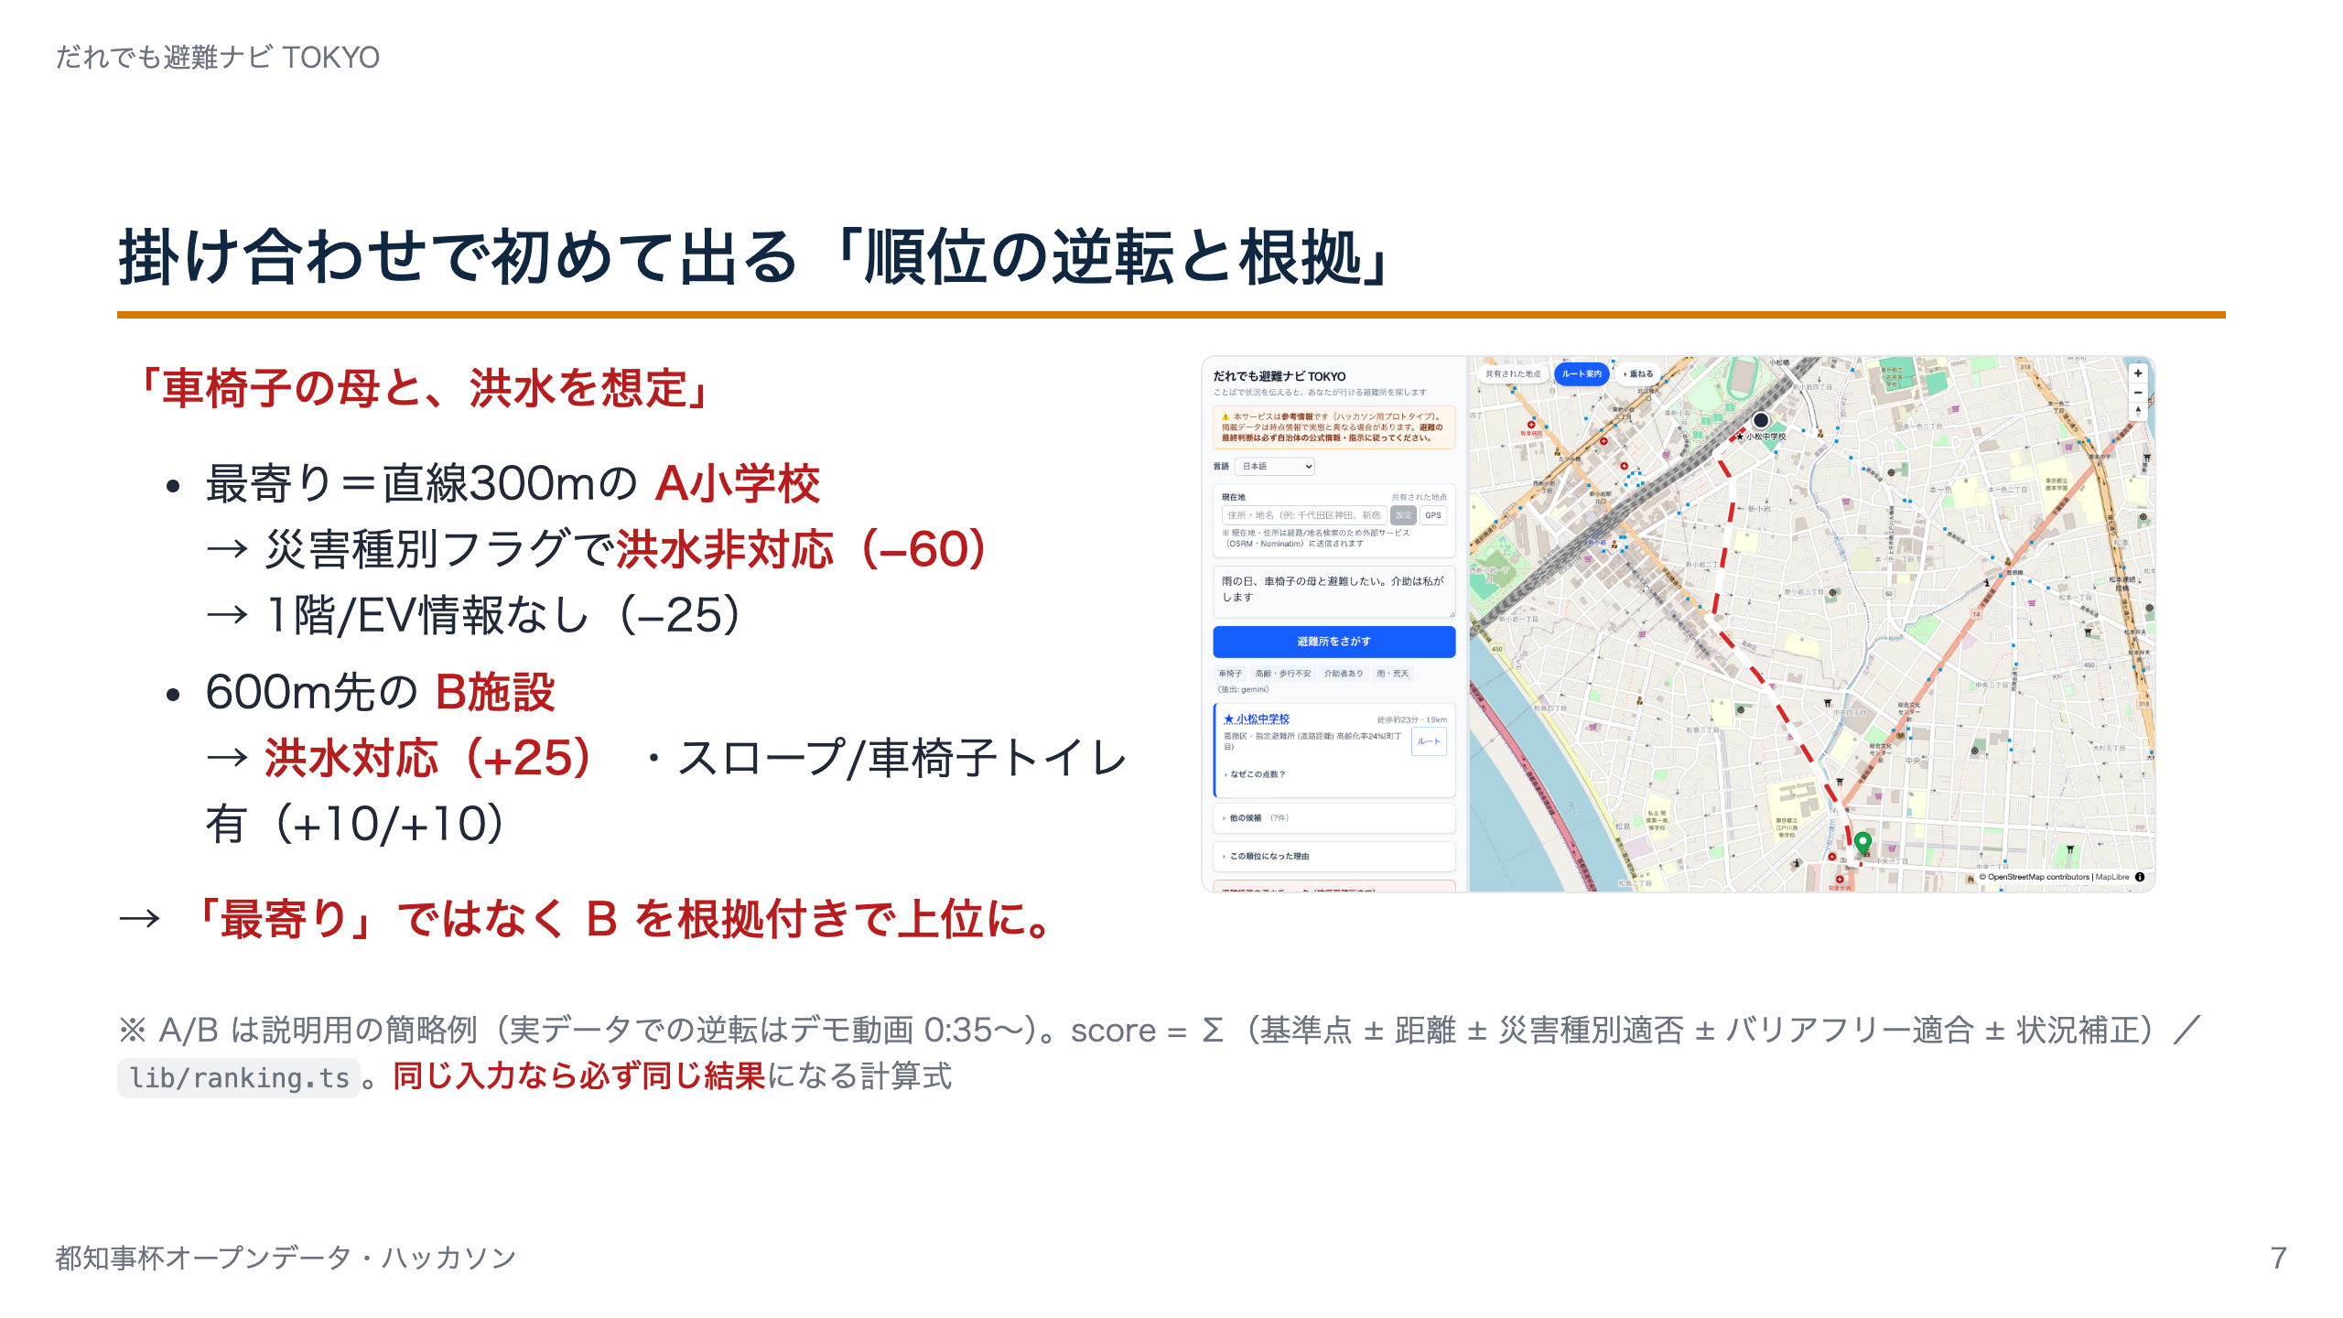

Slide 8
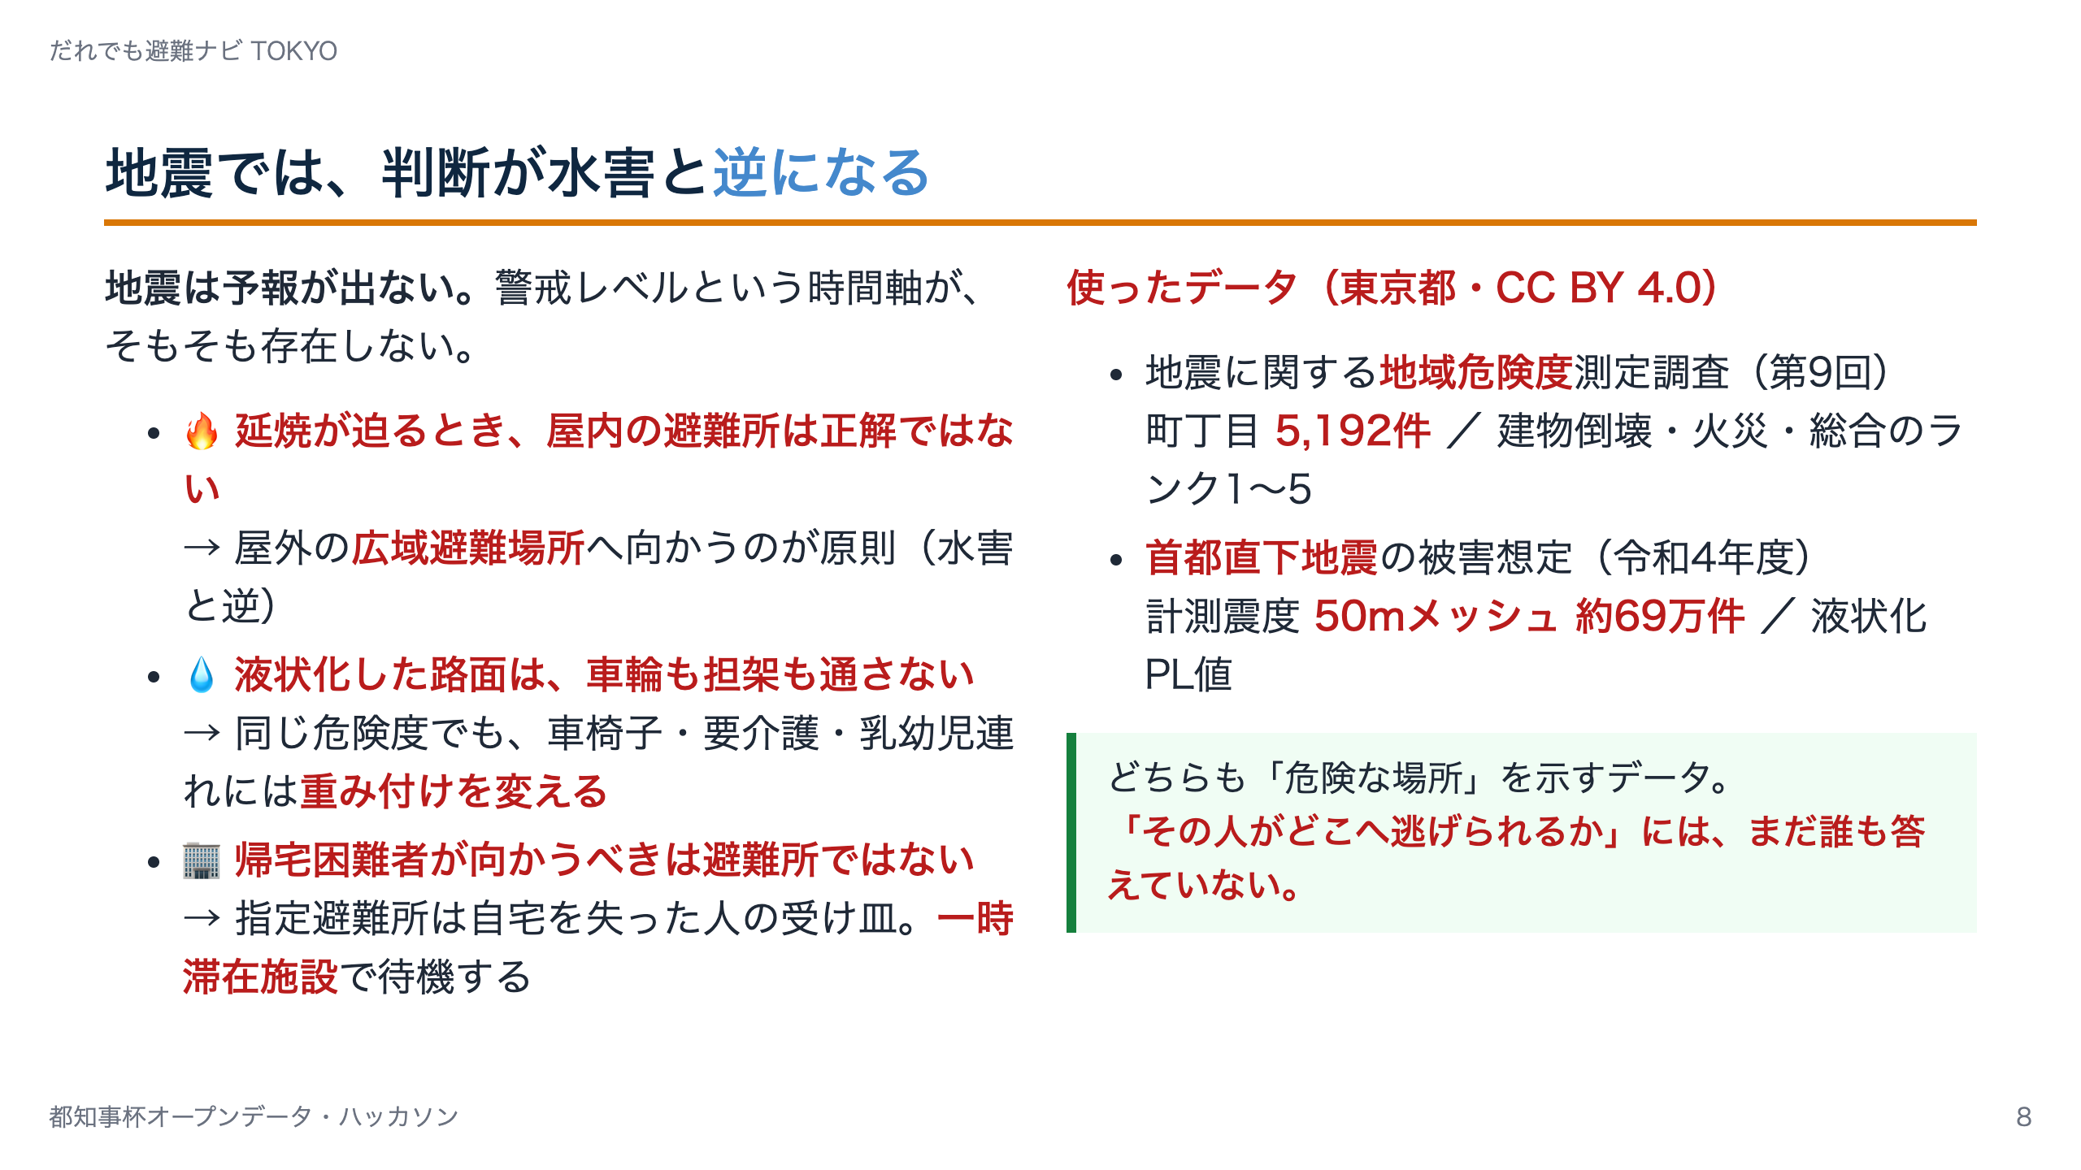

Slide 9
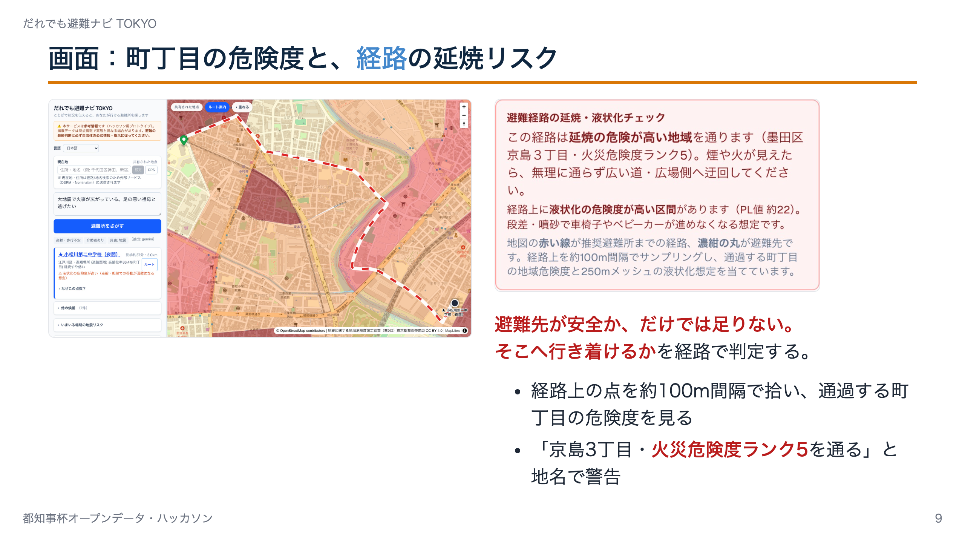

Slide 10
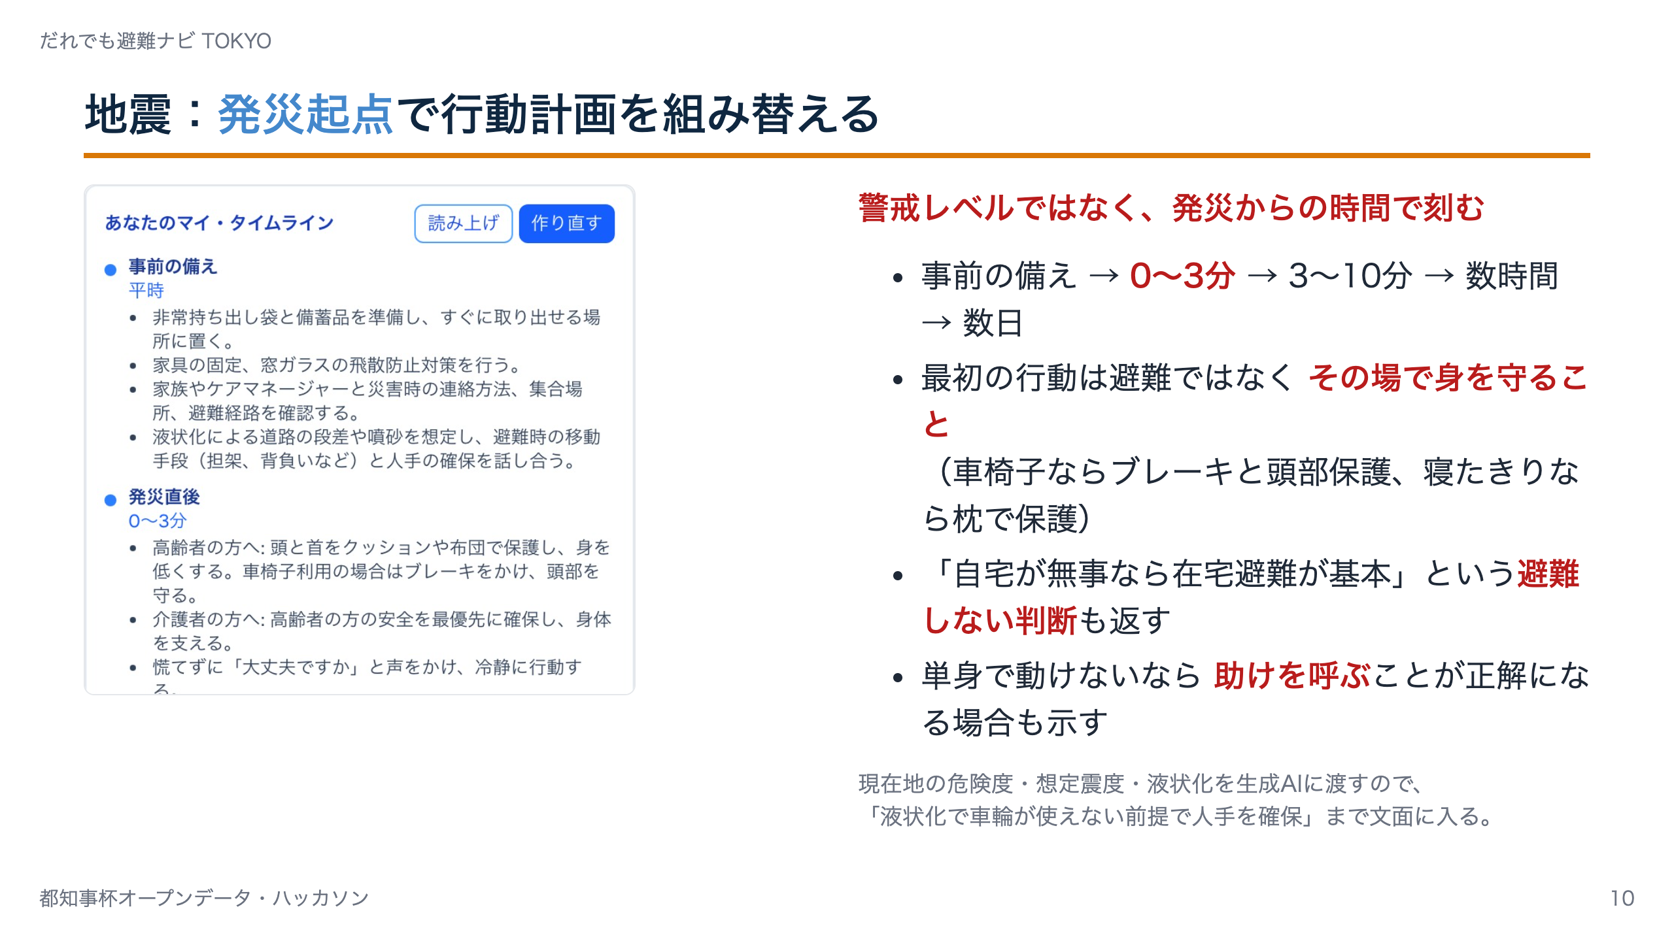

Slide 11
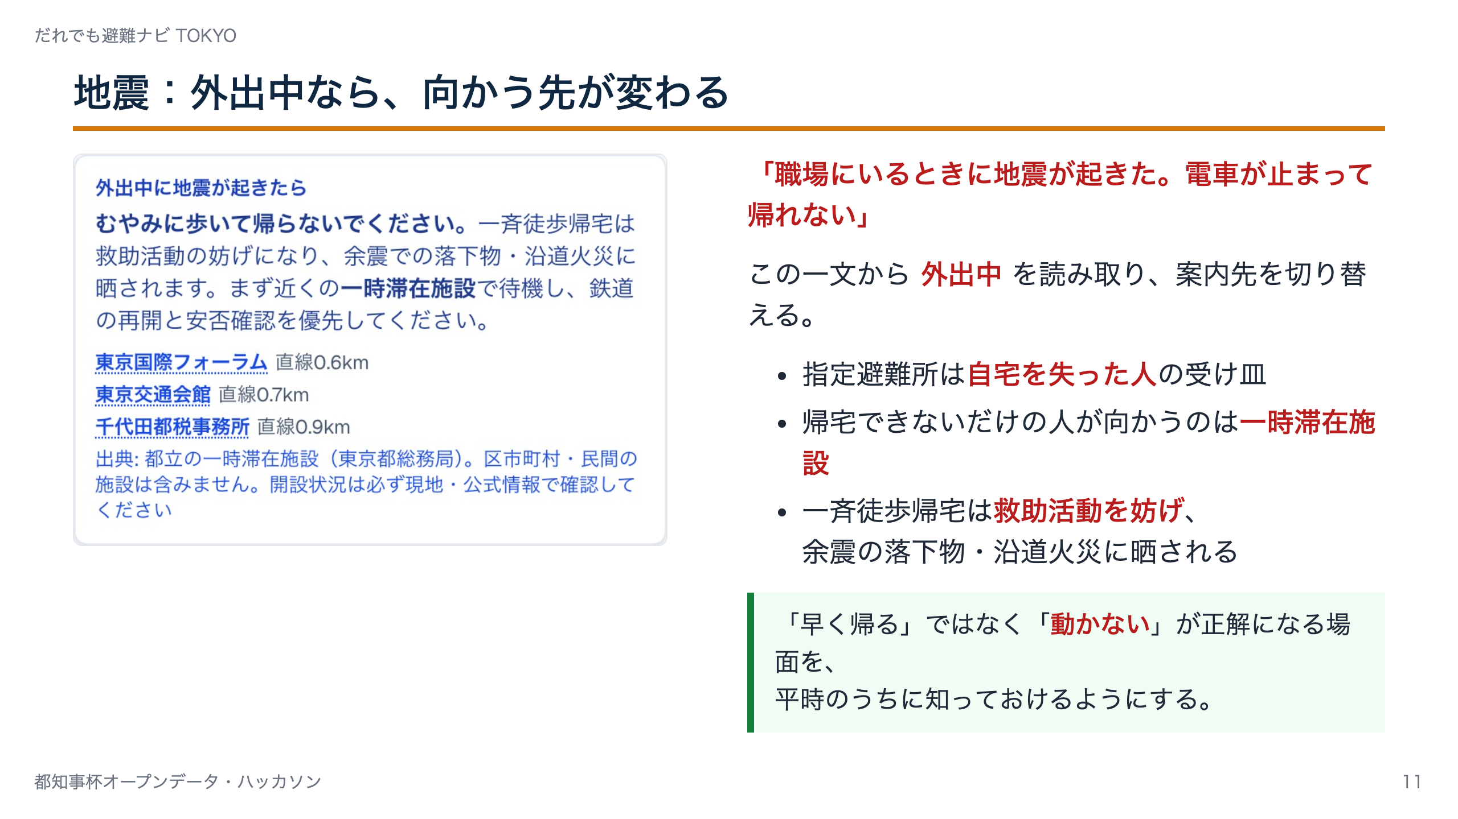

Slide 12
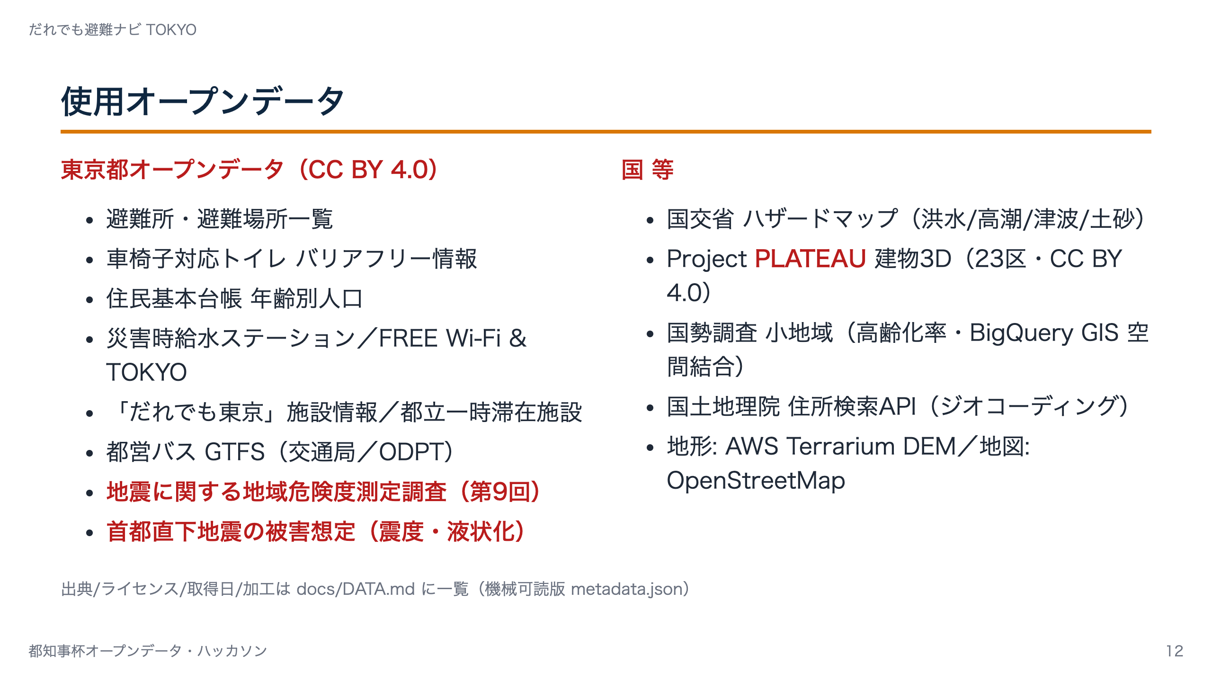

Slide 13
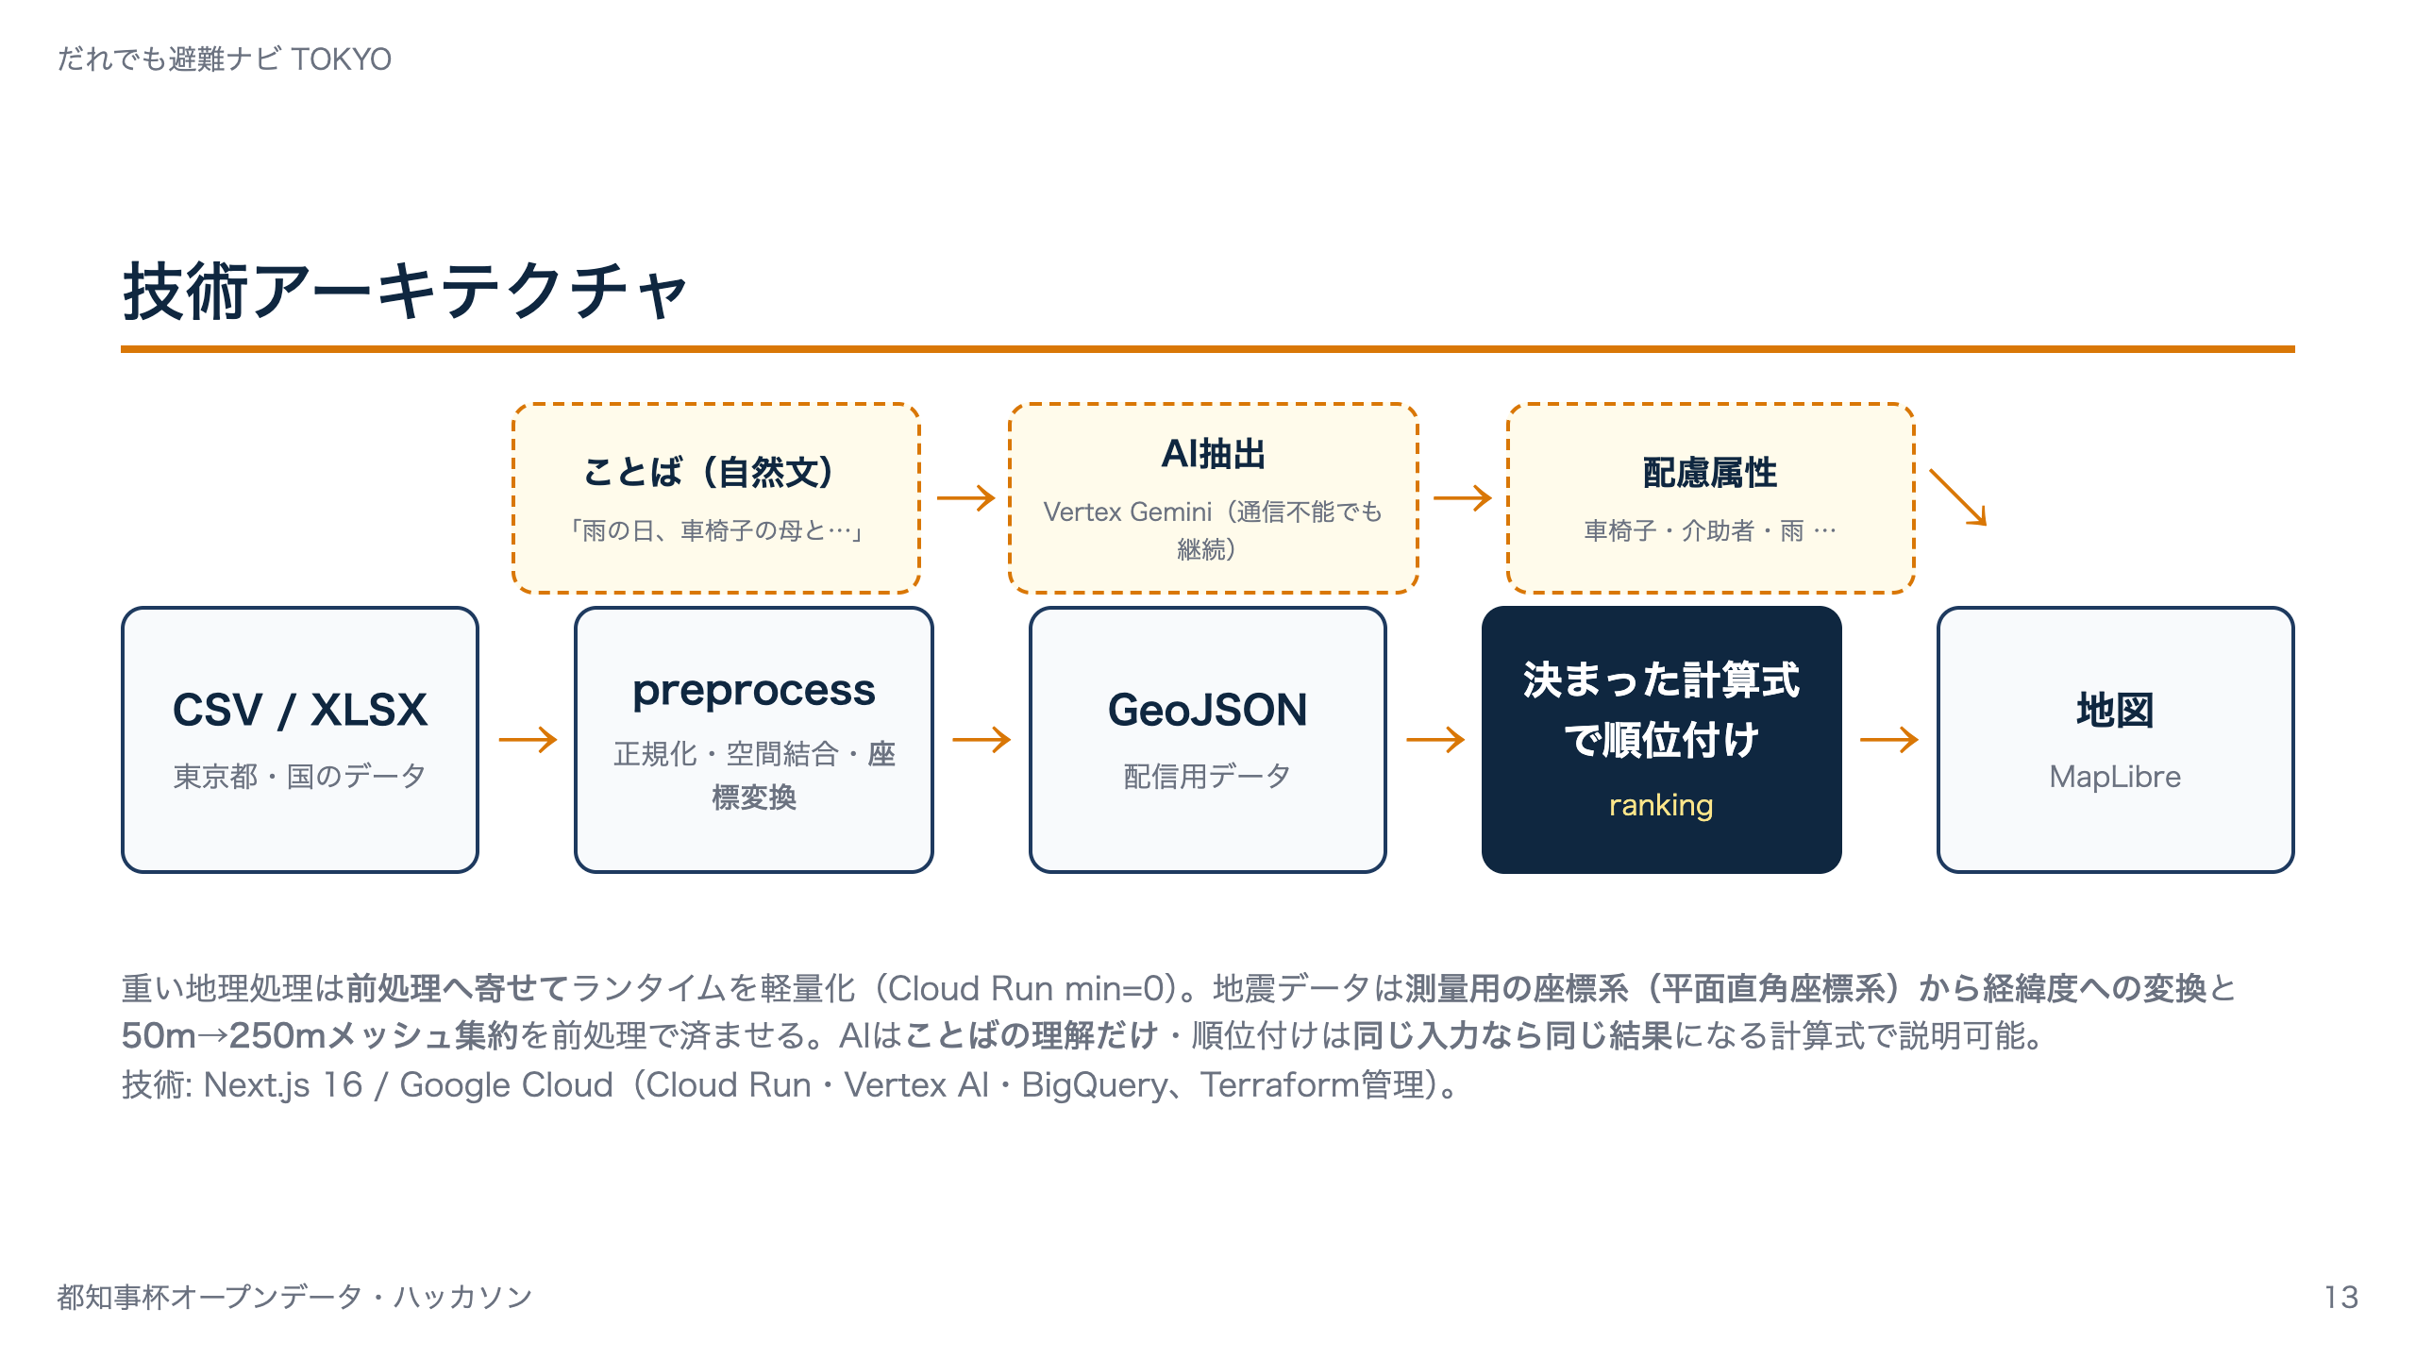

Slide 14
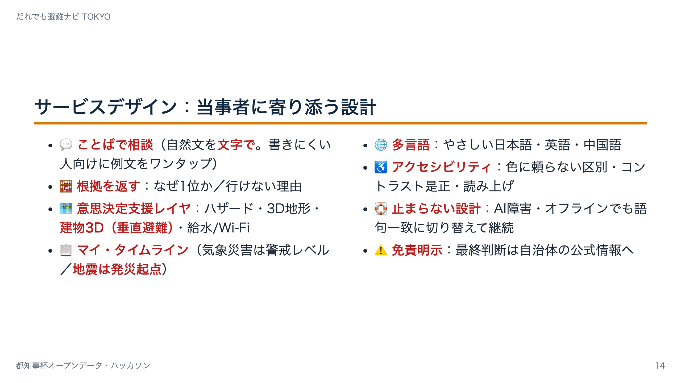

Slide 15
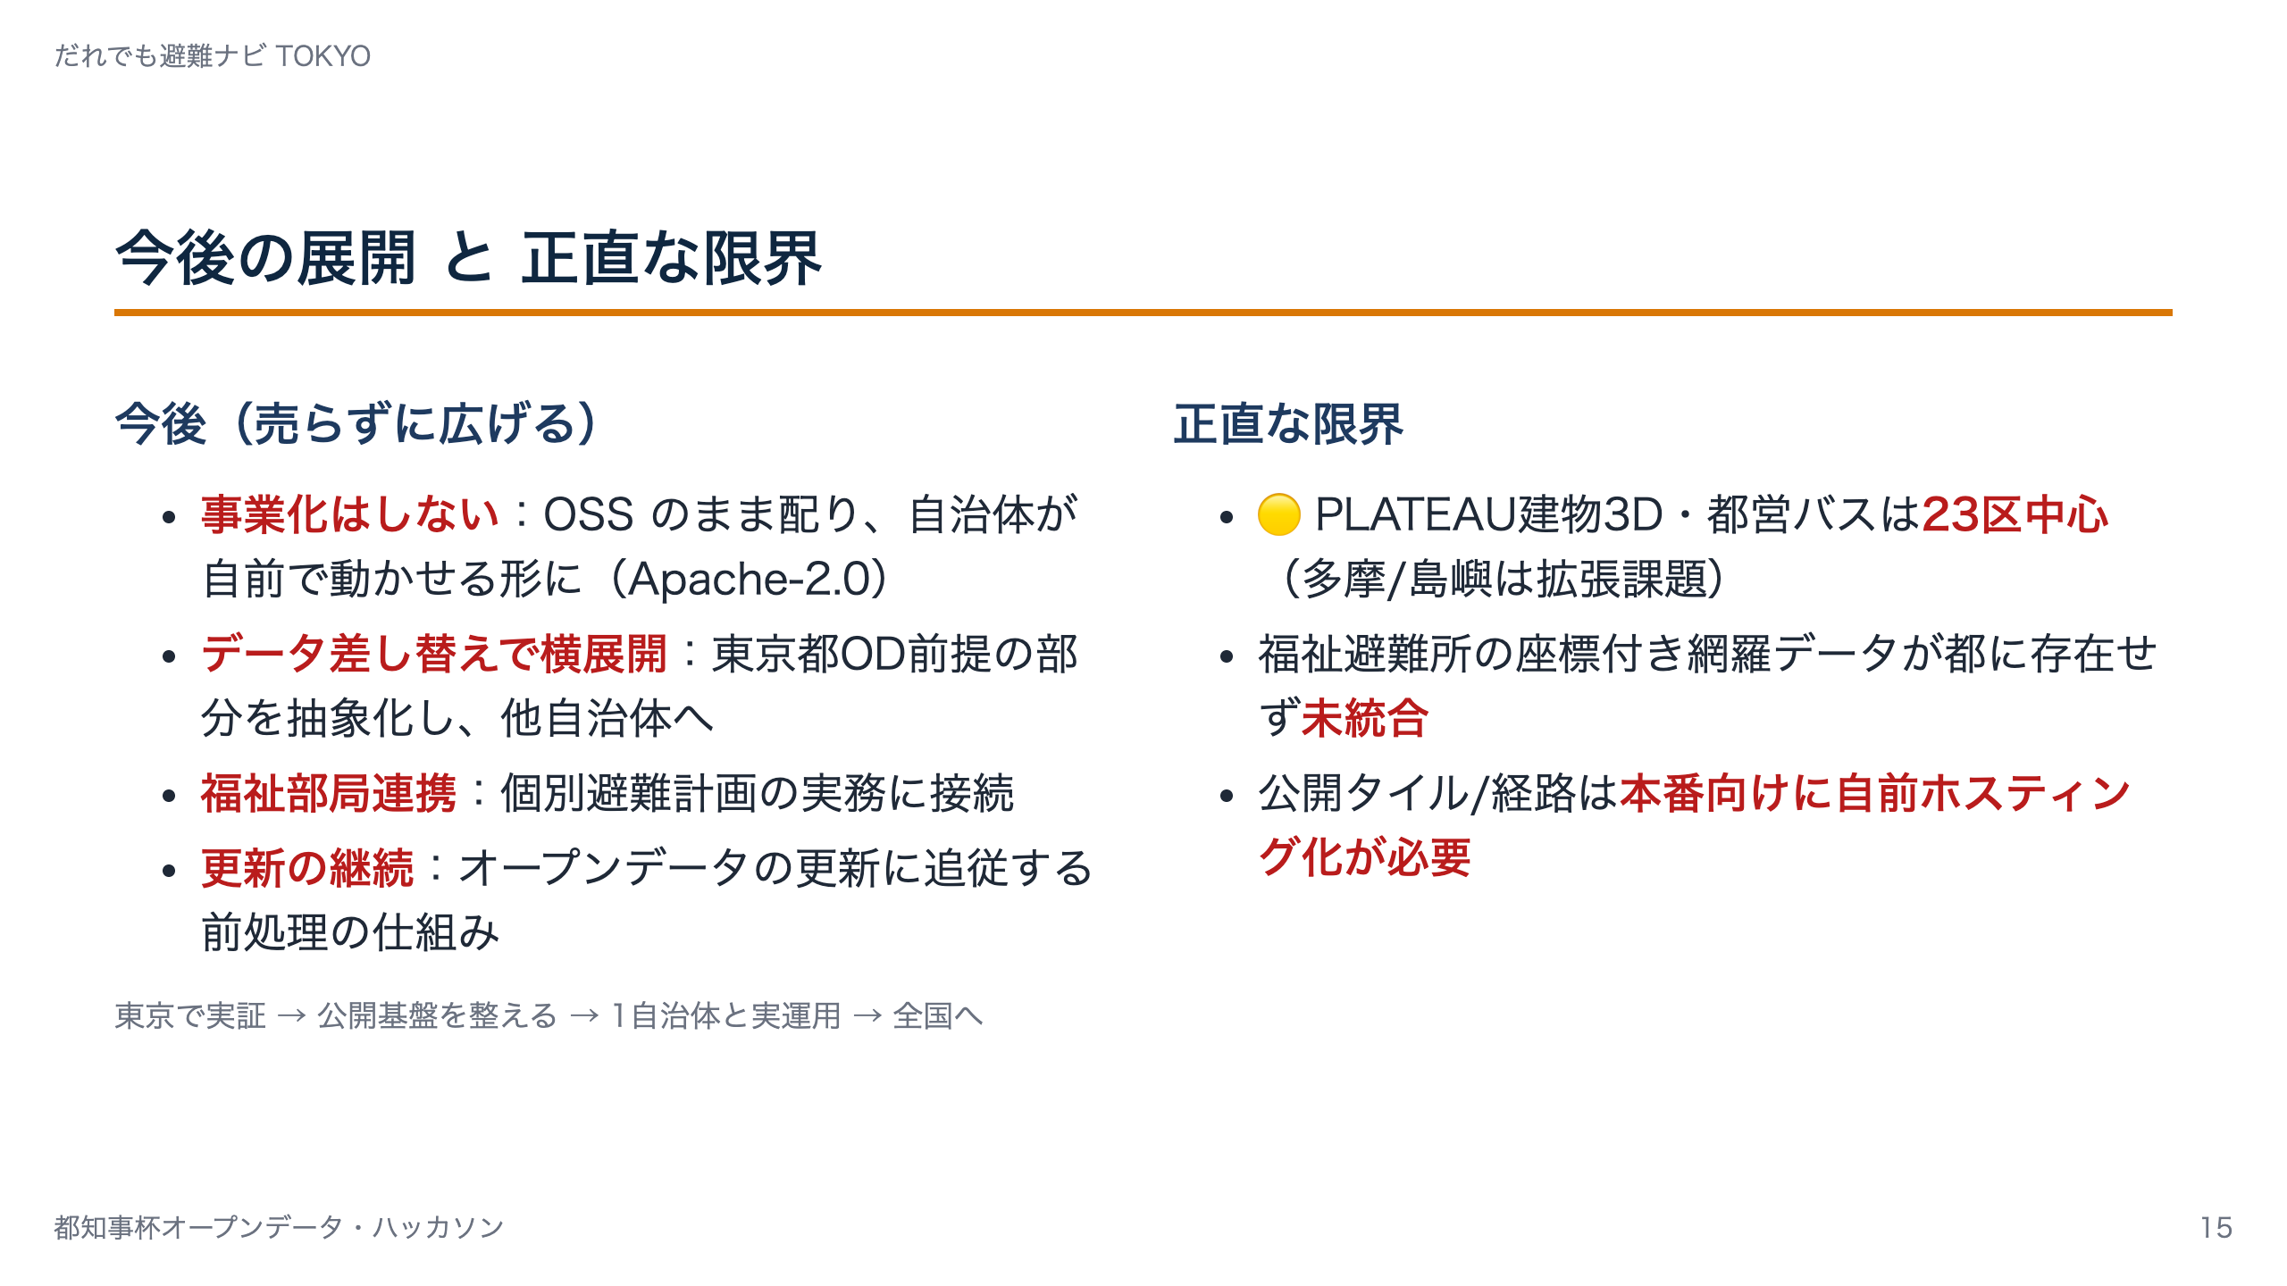

Slide 16
